Slide 1


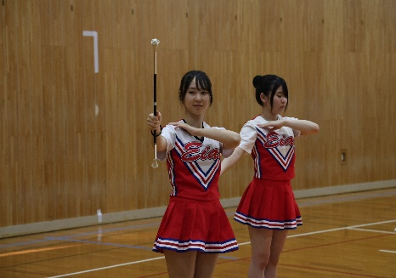
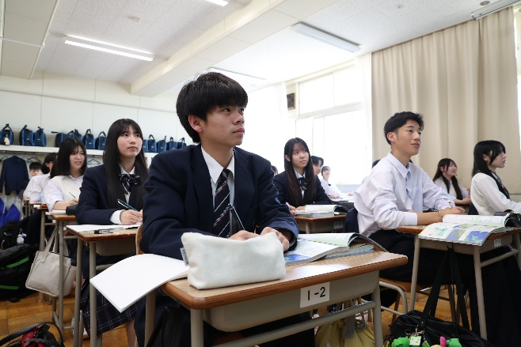
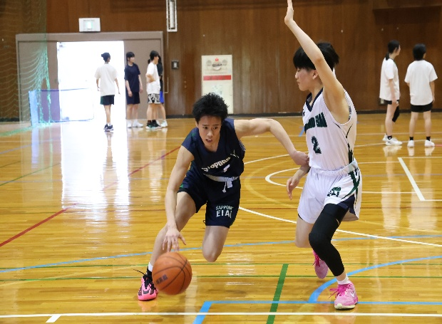
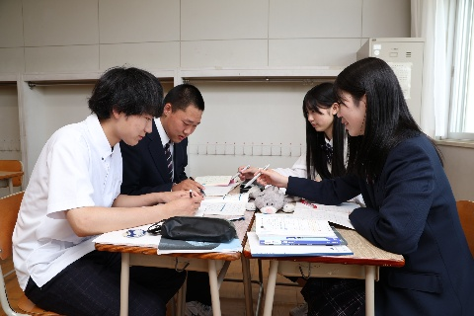
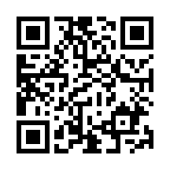
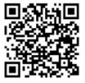
札幌英藍高校
学校見学会
開催の お知らせ
令和８年
土
９月２６日
13:20～16:00
■会 場 ： 本校第一体育館 (受付 12:50～生徒玄関よりお入りください)
■対 象 ： 中学校３年生と保護者の方 等
・中学校、義務教育学校の教職員の方の参加も可能です。
■内 容 ： 授業見学、学校概要の説明、紹介ビデオ
上映 等
■お申込み方法 (申込み締切：9月15日（火）17:00)
・参加希望の方は、右のＱＲコードから「登録フォーム」へ移動の上、必要事項を入力し登録してください。
・詳細につきましては、本校ホームページを御覧ください。
登録フォーム
※参加される方は、上履きと下足袋等をご持参ください。
※十分な駐車スペースの確保が難しいため、当日は公共交通機関でお越しください。
本校ＨＰ
未来の自分をデザインしよう
お問合せ
北海道札幌英藍高等学校
〒002-8053 札幌市北区篠路町篠路372番地67
TEL (011)771-2004 FAX (011)771-2013
URL http://www.eiai.hokkaido-c.ed.jp

